Slide 1

Compañerismo
Tolerancia
Colegio
Augusto D´Halmar
”Plan Medio Ambiental”
2 do ciclo.
Responsabilidad

Slide 2
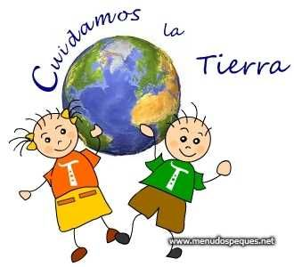
DÍA MUNDIAL DE LA TIERRA
El 22 de Abril se celebra el día internacional de nuestro planeta la Tierra.
Como sabemos la Tierra es nuestro refugio, ayudemos a protegerla y cuidarla, ya que de ello depende el futuro de la vida en el planeta y de las próximas generaciones.
Las actividades humanas, productivas,y comerciales han producido mucho daño y contaminación en nuestro planeta.

Slide 3
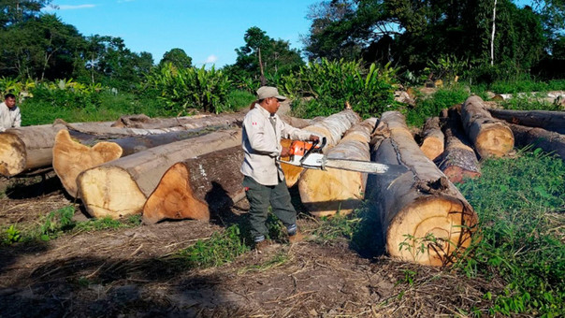
Algunas actividades humanas que dañan el planeta
TALA INDISCRIMIN ADA DE ÁRBOLES :Provoca alteración de los suelos , muchas especies quedan sin su hábitat , la desaparición del bosque nativo, y la disminución de oxígeno disponible para respirar.

Slide 4
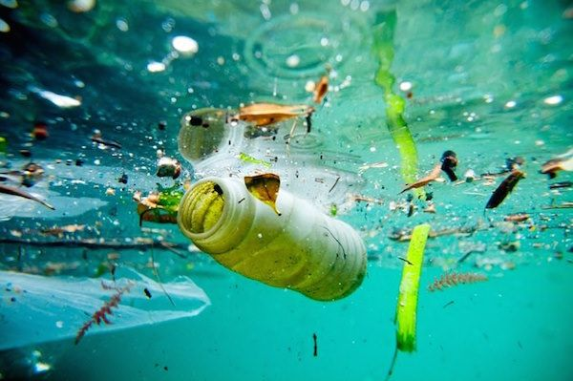
CONTAMINACIÓN DE LAS AGUAS DEL PLANETA
CONTAMINACIÓN DE LAS AGUAS: Que causa un gran daño a los ecosistemas marinos, provocando entre otras cosas la extinción de especies marinas.

Slide 5
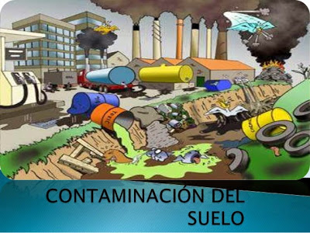
CONTAMINACIÓN DE LOS SUELOS
Contaminación de los suelos: Provocada por residuos de todo tipo contaminan la Tierra

Slide 6
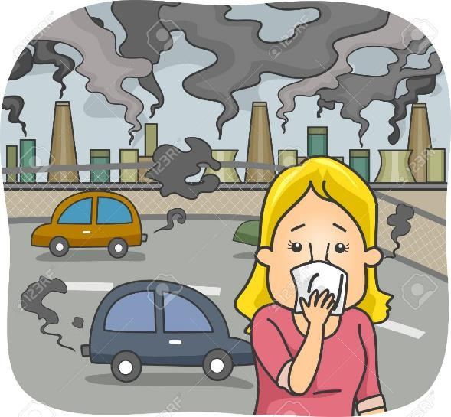
CONTAMINACIÓN DEL AIRE
Contaminación del aire: Provocada gases tóxicos que contaminan el aire que respiramos todos los seres vivos.

Slide 7
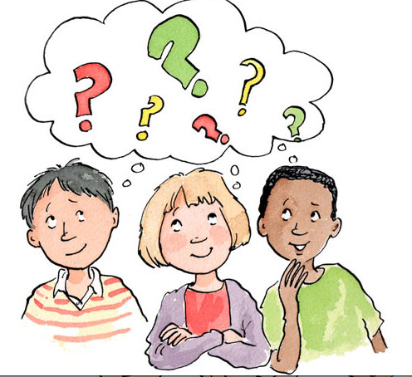
¿ CÓMO PODEMOS AYUDAR A CUIDAR NUESTRO PLANETA?

Slide 8
Existen muchas formas como:
Arrojar residuos en los contenedores y no al suelo.
Cuidar nuestra aguas no botando basuras en ellas.
Reciclar en nuestros hogares envases plásticos y otros.
Hacer un uso responsable del agua y energía .
Llevar a contenedores las botellas plásticas , y no arrojarlas en nuestra basura de casa ,ya que van a parar a los vertederos y están cientos de años contaminando.
Y existen muchas más formas de ayudar y proteger nuestro planeta.

Slide 9
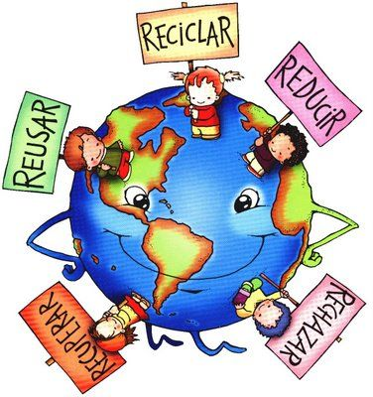
Ahora a trabajar…
Te invito a crear una infografia en base a las imágenes vistas , invitando a las demás personas a cuidar nuestro planeta y no incurrir en acciones como las descritas en las imágenes anteriores que perjudican nuestro planeta.

